Slide 1

নতুন বছরের শুভেচ্ছা ও অভিনন্দন
সবাই কে।

Slide 2


পরিচিতি
মোঃ মেহের আলী
সহকারী শিক্ষক
নাদির হোসেন উচ্চ বালিকা বিদ্যালয়
কশবামাজাইল, পাংশা, রাজবাড়ী।
Mobile: 01720-592576
E-mail: meherali76@gmail.com

Slide 3

পাঠ পরিচিতি
বিষয়ঃ বাংলাদেশ ও বিশ্বপরিচয়
শ্রেণিঃ ষষ্ঠ
অধ্যায়ঃ ৮
পাঠঃ ৩ ও ৪
সময়ঃ ৪৫ মিনিট

Slide 4




এসো কিছু ছবি দেখিঃ

Slide 5
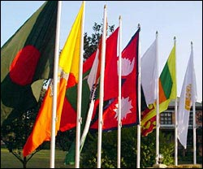

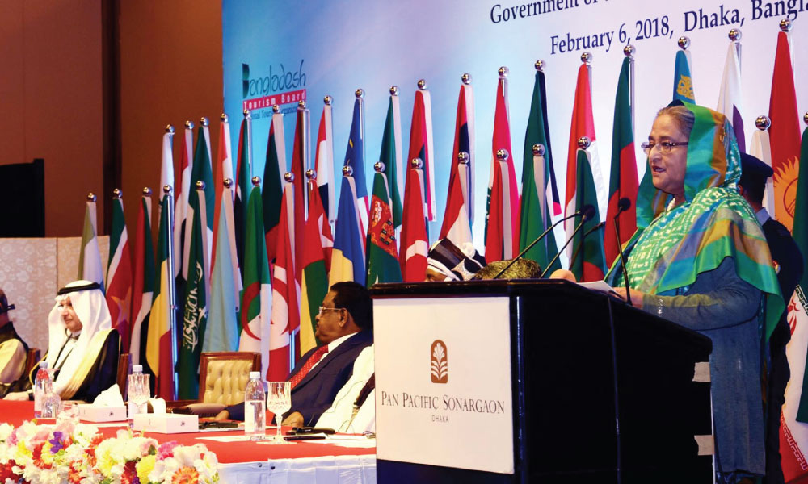


Slide 6






আজকের পাঠের বিষয়ঃ
আঞ্চলিক সহযোগিতা

Slide 7

শিখনফলঃ
এ পাঠ শেষে যা জানতে পারবে-
১। সার্ক কি? সার্কভূক্ত দেশগুলোর নাম জানতে পারবে।
২। সার্কের গঠন ও সহযোগিতার ক্ষেত্রসমূহ চিহ্নিত করতে পারবে।
৩। আঞ্চলিক সহযোগিতার গুরুত্ব ব্যাখ্যা করতে পারবে।
৪। আঞ্চলিক সংস্থা আসিয়ানের দেশগুলোর নাম জানতে পারবে।
৫। আঞ্চলিক সংস্থা আসিয়ানের গঠন সম্পর্কে বলতে পারবে।

Slide 8

আঞ্চলিক সহযোগিতার ক্ষেত্রসমূহঃ
ব্যবসা বানিজ্য
কৃষি
আবহাওয়া
কারিগরি
শিক্ষা
যোগাযোগ
সংস্কৃতি
স্বাস্থ্য
সস্তাস দমন
আঞ্চলিক সহযোগিতা

Slide 9
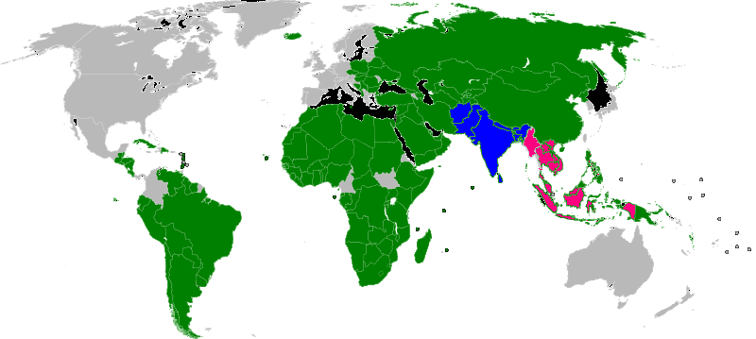
পৃথিবীর মানচিত্র
সার্ক
এশিয়ান
দক্ষিন এশিয়া
দক্ষিন-পূর্ব এশিয়া

Slide 10
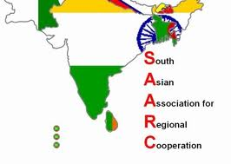
বাংলাদেশের উদ্দ্যোগে ১৯৮৫ সালের ডিসেম্বর মাসে সার্ক গঠিত হয়।
SAARC- South Asian Association for Regional Co-operation

Slide 11
সার্কের সহযোগিতার ক্ষেত্রঃ
সার্কের সহযোগিতার ক্ষেএসমূহ
সমাজ
সংস্কৃতি
শিক্ষা
যোগাযোগ
প্রযুক্তি
অর্থনৈতিক
( মূল লক্ষ্য )

Slide 12
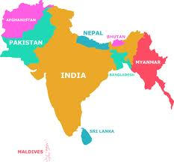
সার্কভুক্ত দেশসমূহ
৮। আফগানিস্থান
৬। নেপাল
৫। ভূটান
৩। পাকিস্থান
২। ভারত
১। বাংলাদেশ
৪। শ্রীলংকা
৭। মালদ্বীপ

Slide 13
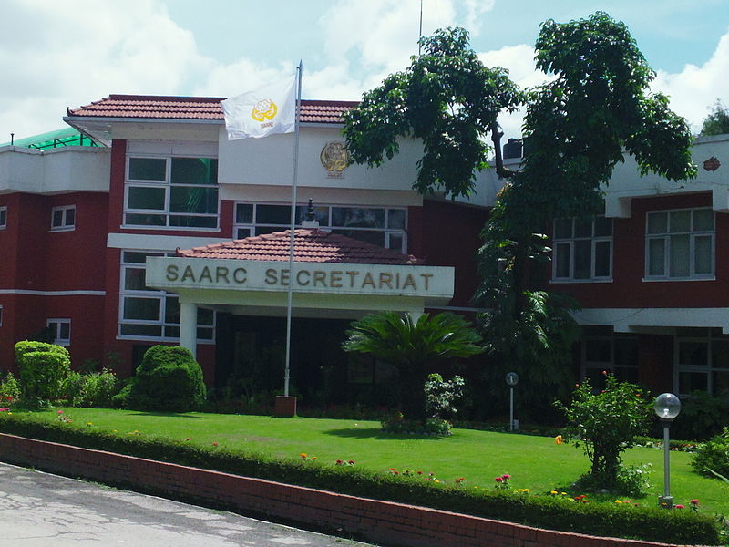
সার্কের মূল লক্ষ্য অর্থনৈতিক সহযোগিতা হলেও এর কর্মক্ষেত্র সমাজ, শিক্ষা, সংস্কৃতি, যোগাযোগ প্রযুক্তি উন্নয়নের সর্বক্ষেত্রেই বিস্তৃত।
সার্কের সদর দপ্তর নেপালের রাজধানী কাঠমুন্ডু তে।

Slide 14

দক্ষিণ-পূর্ব এশিয়ার দশটি দেশ নিয়ে ১৯৬৭ সালের ৮ই আগষ্ট এশিয়ান গঠিত হয়।
ASEAN এর পুরো নামঃ
Association of SouthEast Asian Nations

Slide 15
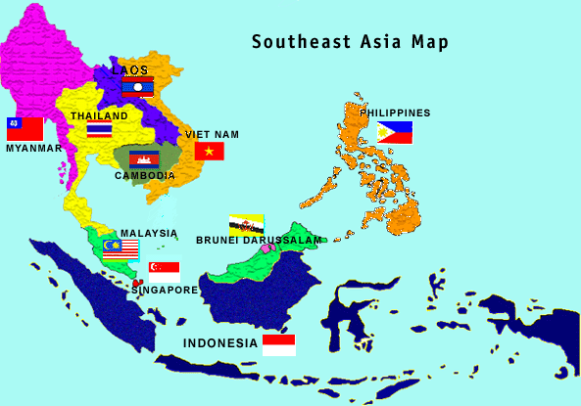
আসিয়ান রাষ্ট্রসমূহঃ

Slide 16

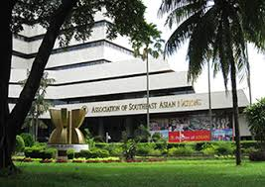
এশিয়ানের সদর দপ্তর ইন্দোনেশিয়ার রাজধানী জাকর্তায়।

Slide 17

ইউরোপিয় ইউনিয়ন (EU)
EU
পশ্চিম ইউরোপের দেশগুলো সহযোগিতার লক্ষ্যে প্রথম গড়ে তুলেছিল কমন মার্কেট। এরপর এর আওতা বেড়ে হয় ইউরোপিয় ইউনিয়ন।
ইউরোপের প্রায় সকল রাষ্ট্রই এর সদস্যভূক্ত।
ইউরোপিয় ইউনিয়নের সদর দপ্তর বেলজিয়ামের রাজধানী ব্রাসেলস এ।

Slide 18
অন্যান্য সংস্থা সমূহঃ
অন্যান্য সংস্থা
জি-৭
ওএইউ
OIC
NAM
কমনওয়েলথ

Slide 19
শিল্পোন্নত শীর্ষ সাতটি দেশের জোট “‍‍‍‍‍‌জি-৭”
আফ্রিকার দেশগুলো মিলে গড়ে তুলেছে ‌ “ ওএইউ”
(OAU) Organization of African Unity.
মুসলিম দেশগুলোর সংগঠন “ ওআইসি”
(OIC) Organization of Islamic Co-operation.
ব্রিটিশ উপনিবেশ থেকে স্বাধীনতা প্রাপ্ত দেশগুলো কে নিয়ে গড়ে উঠেছে “ কমনওয়েলথ”।
সামরিক জোটের সদস্য নয় এমন দেশগুলো নিয়ে গড়ে উঠেছে “ জোট নিরপেক্ষ আন্দোলন”।
(NAM) Non- Aligned Movement.

Slide 20

একক কাজ
১। সার্কভূক্ত দেশগুলোর নাম লিখ?
২। কয়েকটি আঞ্চলিক সহযোগিতা সংস্থার নাম লিখ।

Slide 21

দলীয় কাজ
১। আঞ্চলিক সহযোগিতার গুরুত্ব আলোচনা করে লিখ।

Slide 22


মূল্যায়ন
১। সার্ক কি?
২। সার্কের ক্ষেত্রসমূহ কি কি?
৩। আসিয়ানের দেশ সমূহের নামগুলো লেখ?
৪। সংস্থাগুলো কোন কোন ক্ষেএে সহযোগিতা বাড়াতে পারে?

Slide 23

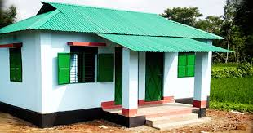

বাড়ীর কাজ
১।এশিয়ার একটি মানচিএ অংকন করে সার্ক ও আসিয়ান দেশসমূহ চিহ্নিত কর।

Slide 24

ধন্যবাদ সবাই কে।

